Slide 1
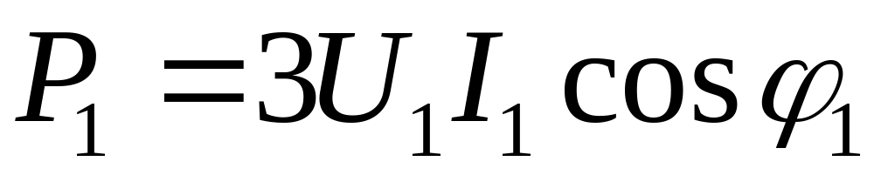
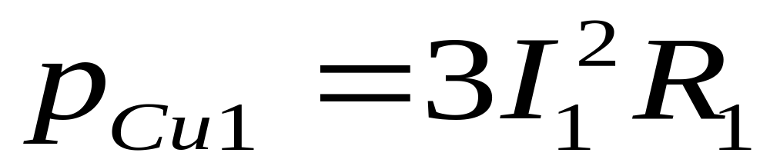
§4.3三相异步电动机的功率和转矩
一异步电动机的功率
当三相异步电动机以转速n稳定运行时，从电源输入的功率为
定子铜损耗为

Slide 2
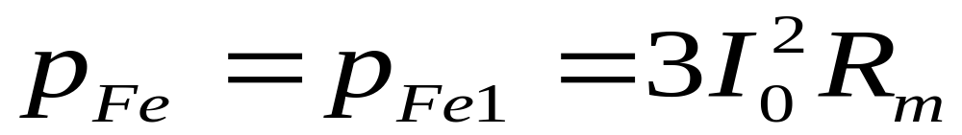
§4.3三相异步电动机的功率和转矩
在正常情况下，转子的转速接近与同步转速，所以转子回路的铁耗很小，我们给予忽略，因此只计定子回路的铁耗

Slide 3
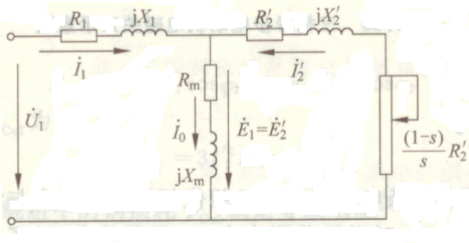
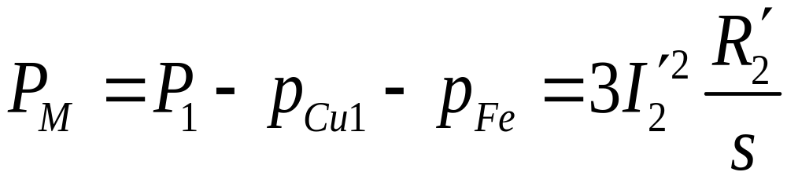
§4.3三相异步电动机的功率和转矩
从等效电路看出，传输给转子回路的电磁功率等于转子回路全部电阻上的损耗

Slide 4

§4.3三相异步电动机的功率和转矩
电磁功率也可表示为 ：
转子绕组中的铜损耗为：
※

Slide 5
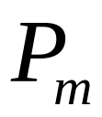
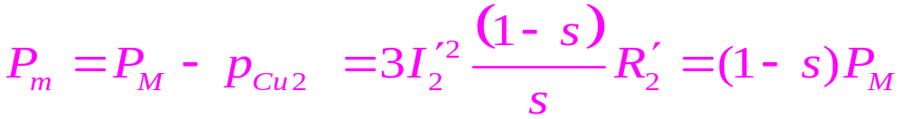
§4.3三相异步电动机的功率和转矩
这样电磁功率减去转子铜耗，剩下的就是等效电阻上的损耗，而此损耗实际上是电机转轴上总的机械功率，用 表示
这是转子绕组重点流域气息旋转磁密共同作用产生的电磁转矩，带动转子以转速n旋转所对应的功率

Slide 6
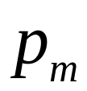


§4.3三相异步电动机的功率和转矩
电动机在运行时，会产生轴承以及风阻等摩擦阻转矩，这也要损耗一部分功率，把这部分功率叫做机械损耗，用 表示.当然除了这些损耗外，还有一些附加损耗等， ，这样，转轴上的输出功率为

Slide 7
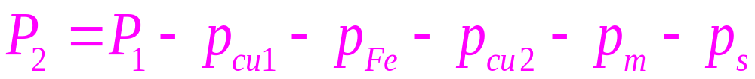
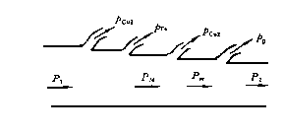
§4.3三相异步电动机的功率和转矩

Slide 8
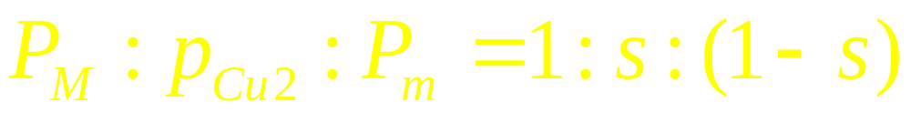
§4.3三相异步电动机的功率和转矩
从以上功率关系定量分析中看出，异步电动机运行时电磁功率、转子回路铜损耗和机械功率三者之间的定量关系是：

Slide 9

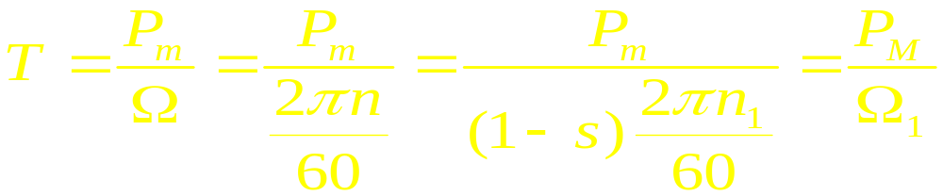

§4.3三相异步电动机的功率和转矩
二.转矩关系
机械功率 除以轴的角速度Ω就是电磁转矩
式中Ω₁为同步角速度（用机械角表示），

Slide 10
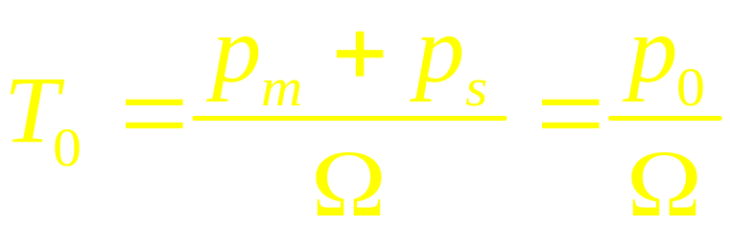

§4.3三相异步电动机的功率和转矩
T₀是空载转矩
三、电磁转矩的物理表达式
电磁功率除以同步机械角速度 得电磁转矩：

Slide 11
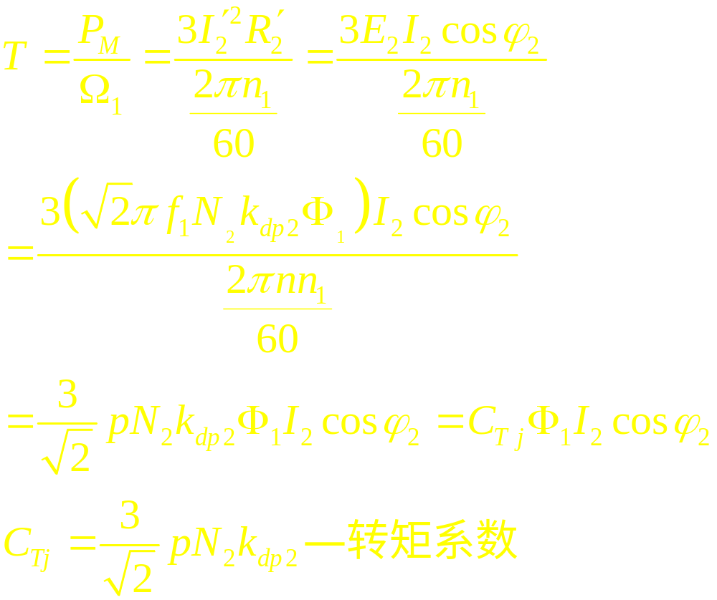
§4.3三相异步电动机的功率和转矩

Slide 12
§4.3三相异步电动机的功率和转矩
例：已知一台三相50Hz绕线式异步电动机，额定电压U_{1N}＝380V，额定功率P_{N}＝100kW，额定转速n_{N}＝950r/min，在额定转速下允许，机械摩擦损耗p_{m}＝1kW，忽略附加损耗。求额定运行时：
1)额定转差率及转子电流频率；
2)额定电磁功率；
3)转子铜损耗p_{cu2；}
4)电磁转矩；
5)输出转矩、空载转矩。

Slide 13
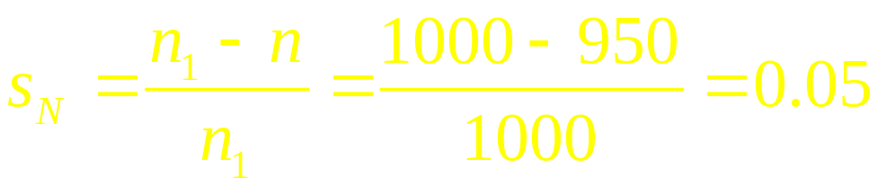
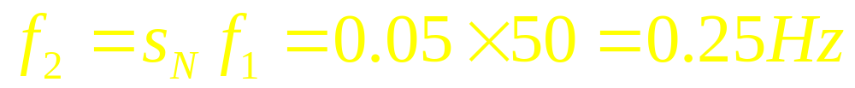
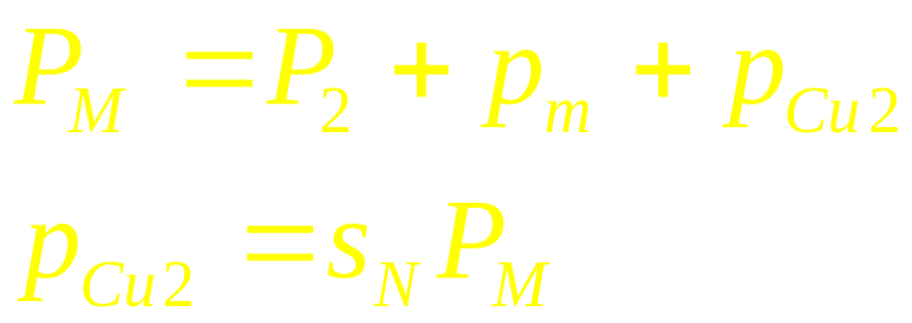
§4.3三相异步电动机的功率和转矩
解：1)额定转差率
转子电流频率
2)额定运行时的电磁功率P_{M}

Slide 14
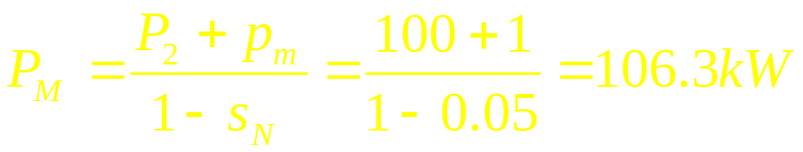

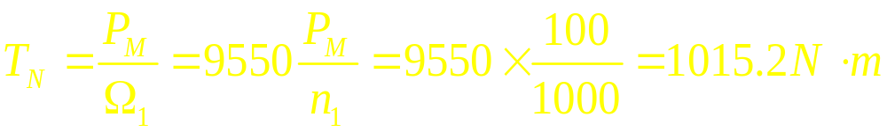
§4.3三相异步电动机的功率和转矩
于是
3)额定运行时转子铜损耗P_{Cu2}
4)额定电磁转矩

Slide 15
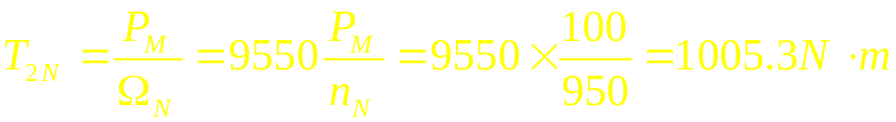
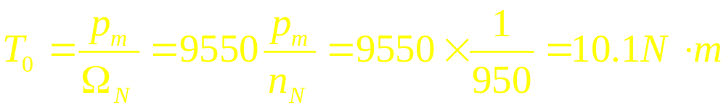
§4.3三相异步电动机的功率和转矩
5)额定输出转矩
额定运行时，空载转矩T₀

